Slide 1
第四节 连续型随机变量及其概率密度
一、概率密度的概念与性质
二、常见连续型随机变量及其概率分布
三、小结

Slide 2
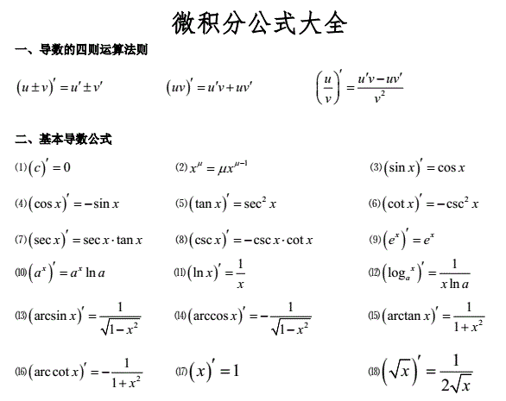

Slide 3
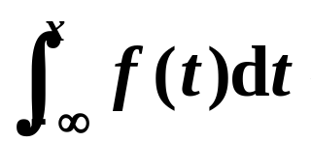
一、概率密度的概念与性质
1.概率密度函数的定义
存在
概率密度函数,
简称概率密度.
连续型随机变量的分布函数是连续函数.

Slide 4





2.概率密度函数的性质

Slide 5
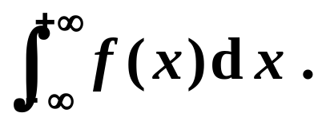


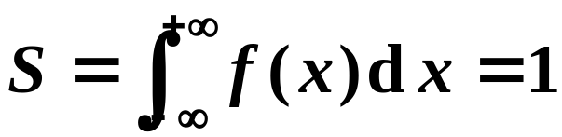


证明
1

Slide 6
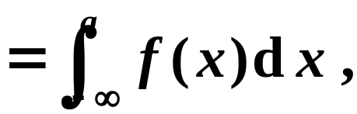

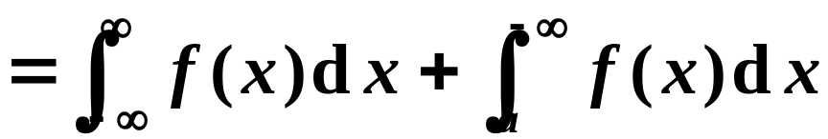
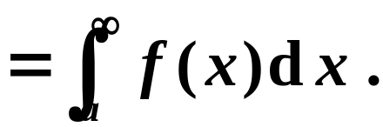
同时得以下计算公式

Slide 7

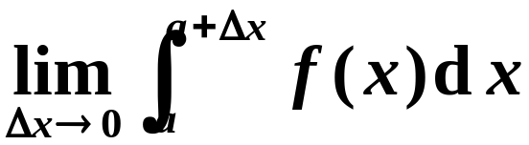






注意
对于任意指定值 a,
连续型随机变量取 a的概
即
率等于零.
证明
连续型随机变量取值落在某区间的概率与端点无关

Slide 8





注意
若X是连续型随机变量，
{ X=a }是不可
能事件，
则有
连
续
型
离
散
型
若 X 为离散型随机变量,

Slide 9



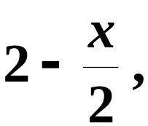




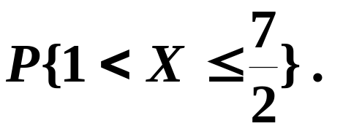
例1
其他.
(3) 求
解
得

Slide 10
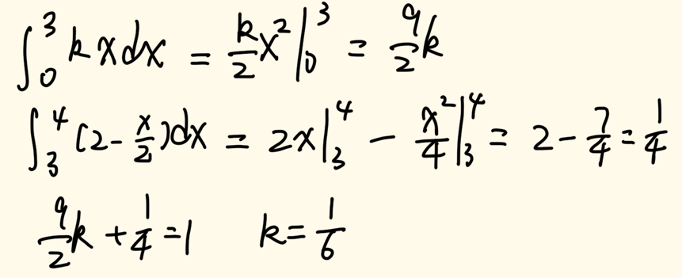




解得
其他.

Slide 11



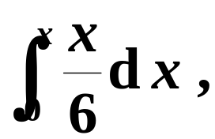

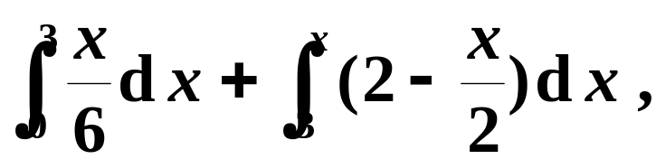
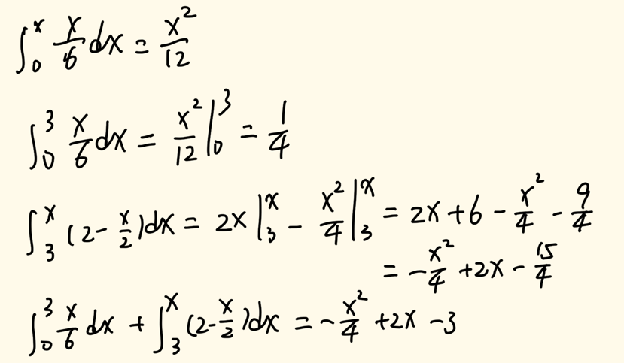
3/4

Slide 12

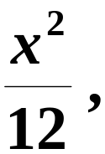
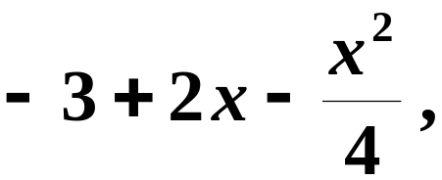


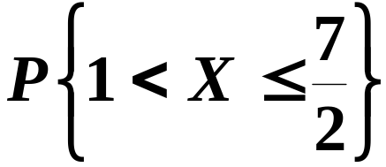
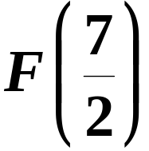
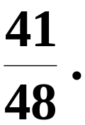

即
(3)

Slide 13
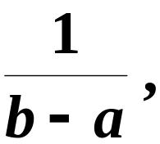







二、常见连续型随机变量及其概率分布
(一)均匀分布
其他,
概率密度函数图形
均匀分布概率密度函数演示

Slide 14

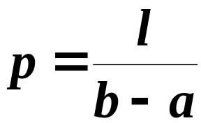
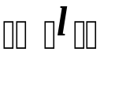
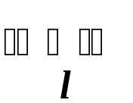
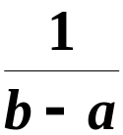


均匀分布的意义

Slide 15
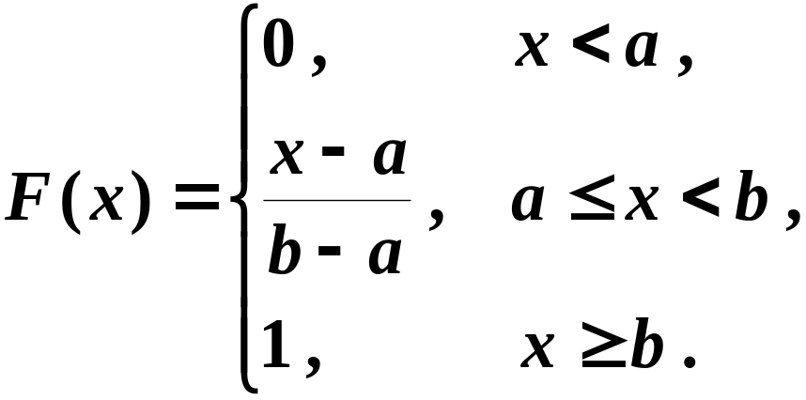


分布函数
均匀分布分布函数图形演示

Slide 16




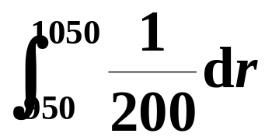


例2
均匀分布在
解
按题意,
其他.
故有

Slide 17
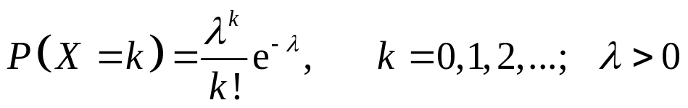




指数分布
回顾泊松分布：某一时段内某网站的点击量
已知平均单位时间点击量1000，下一个单位时间，会有多少点击？（计数，离散随机变量）
0个的概率？
1个的概率？
…
1000个的概率？
2000个的概率？
服从参数为 的泊松分布, 记为
已知网站平均每单位时间点击量1000，点击平均时间间隔是1/1000=0.001秒
从前一点击时刻开始，下一次点击出现在某个时间间隔内的概率？ （时间间隔计时，连续随机变量）
0.001秒？
0.005秒？
2秒？
3秒？
是事件发生的平均时间间隔
指数分布是事件在指定时间间隔内发生的概率。
下一次事件发生的时间间隔服从参数为 的指数分布。

Slide 18
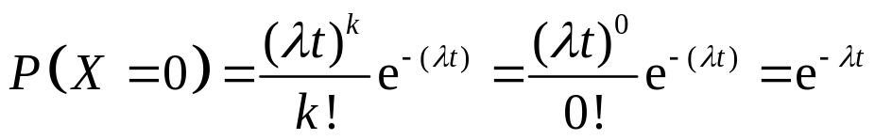

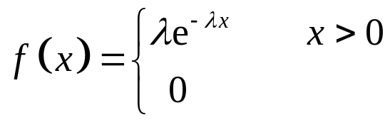
指数分布
问：已知网站平均每秒点击量0.2778点击/秒，求上一次点击后t秒内没有点击的概率？
上面问题可转化为：网站平均t秒点击量0.2778*t次，下一个t秒，点击量为0的概率？（可用泊松分布求解）
反过来问：下一个t秒，点击量不为0的概率，即下一次点击发生在t秒内的概率？
（得到指数分布的累积分布函数）
对其求导就可以得到概率密度函数
其余

Slide 19
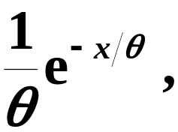



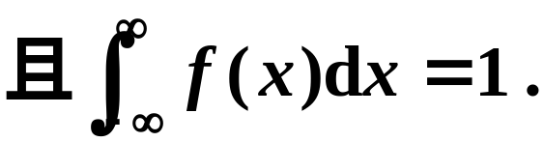

(二) 指数分布
其他,

Slide 20

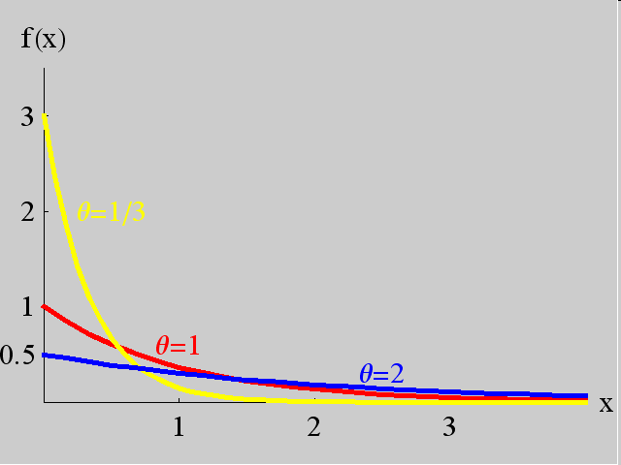


其他.

Slide 21
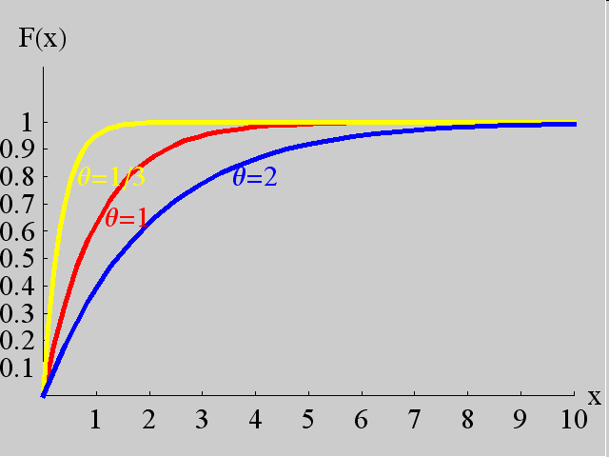

Slide 22



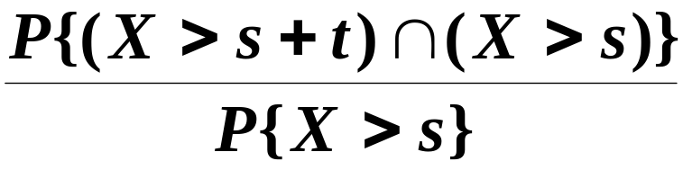
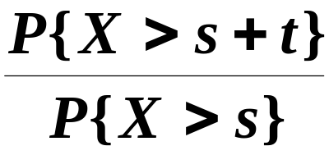
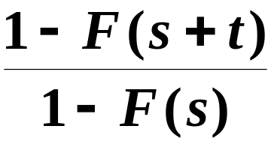
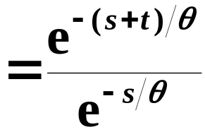


指数分布的重要性质 :“无记忆性”.
有
事实上

Slide 23

那么无记忆性表明:
的条件概率与从开始使用时算起，它至少能用t 小时
的概率相等.
这就是说：

Slide 24
应用与背景
某些元件或设备的寿命服从指数分布.例如无线电元件的寿命 、电力设备的寿命、动物的寿命等都服从指数分布.

Slide 25
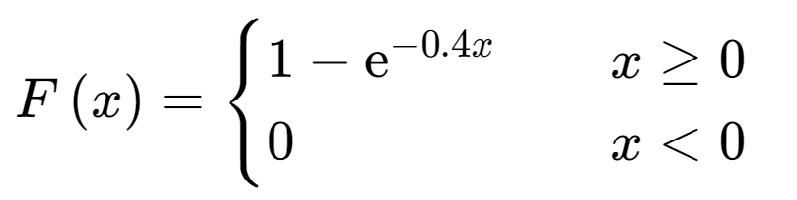
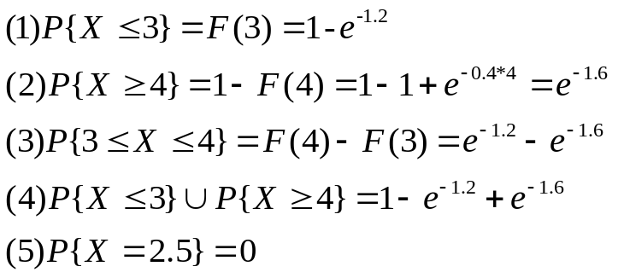
随堂练习
以X表示某商店从早晨开始营业起直到第一个顾客到达的时间（以min记）
分布函数是：
求下述概率：
（1）至多3分钟的概率.
（2）至少4分钟的概率.
（3）3分钟到4分钟之间的概率.
(4）至多3分钟或者至少4分钟的概率.
（5）恰好2.5分钟的概率.

Slide 26
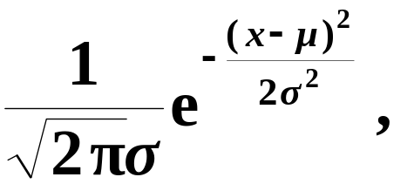




(三)、正态分布
正态分布的概率密度函数
正态分布或高斯分布.
高斯资料

Slide 27
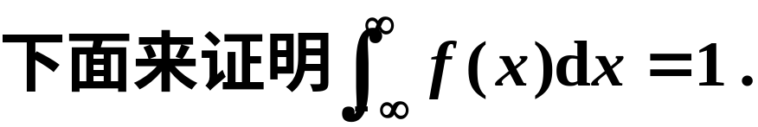


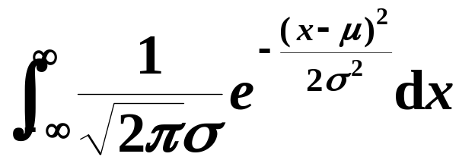
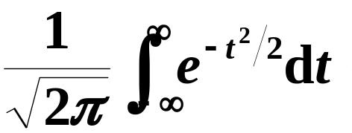
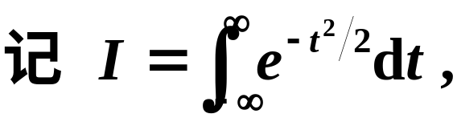

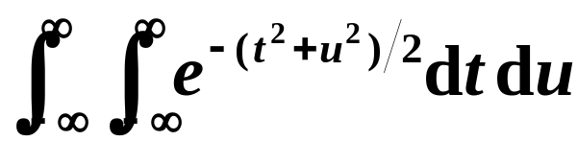
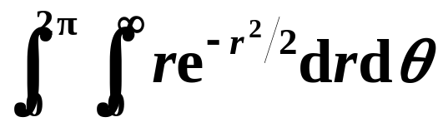




得到
则有
利用极坐标将它化成累次积分,
得到
故有
即有

Slide 28
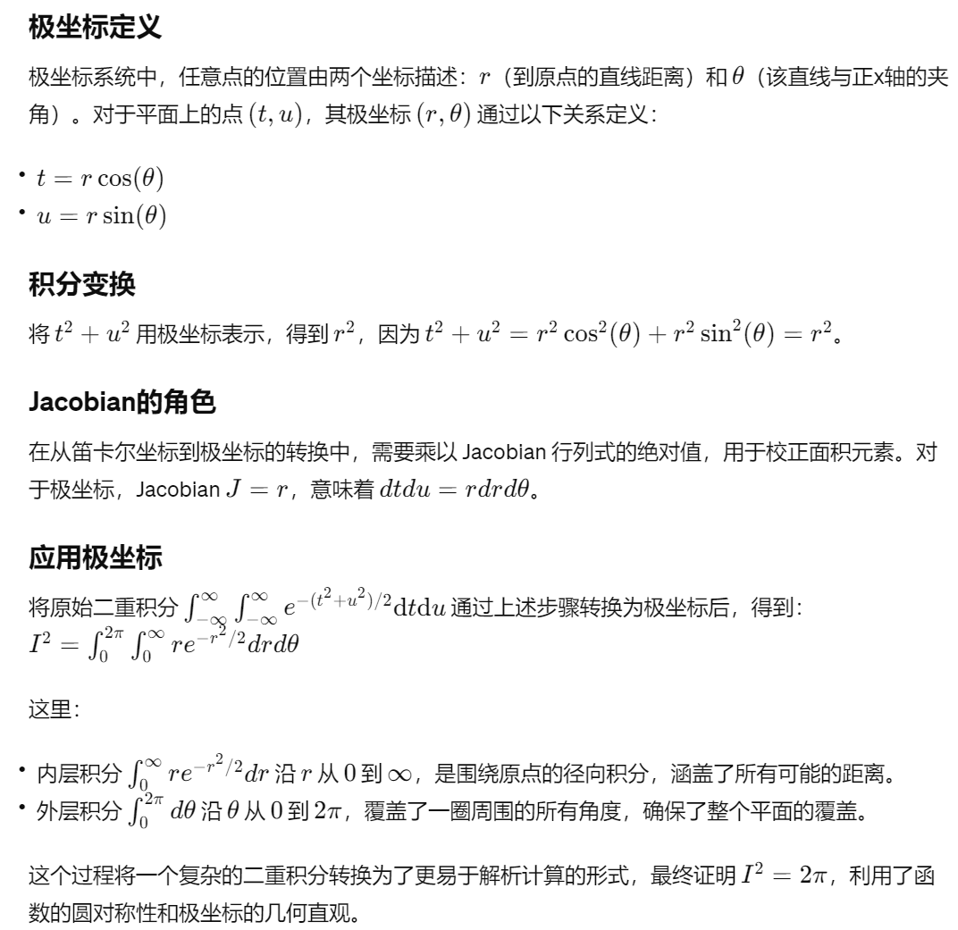

Slide 29
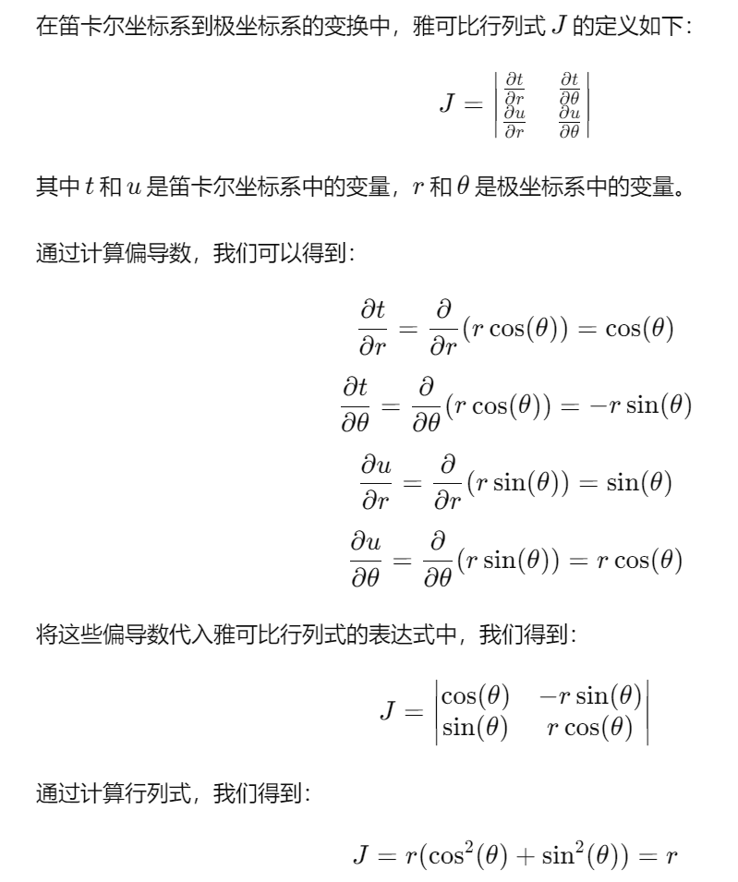

Slide 30
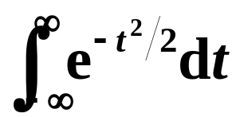
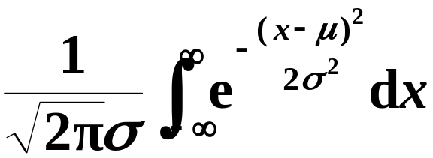




于是

Slide 31









性质:
有

Slide 32





轴平移,
而不改变其形状,
可见正态分布的概率密
为位置参数.

Slide 33






称轴不变,
而形状在改变,
图形越高越瘦,
图形越矮越胖.

Slide 34




Slide 35







即有
易知

Slide 36




正态分布的应用与背景
正态分布是最常见最重要的一种分布,
例如测
人的生理特征尺寸如身高、体重等 ;
量误差,
正常
情况下生产的产品尺寸、
直径、
长度、
重量高度
等都近似服从正态分布.

Slide 37



正态分布的计算
原函数不是
初等函数
方法一:利用MATLAB软件包计算(演示)
方法二:转化为标准正态分布查表计算

Slide 38












引理
则
证
得

Slide 39





由此知
标准正态分布的概率密度表示为

Slide 40


标准正态分布的图形

Slide 41




有

Slide 42



性质
证明

Slide 43












例3
将一温度调节器放置在贮存着某种液体的容
器内.
是一个随机变量,
(2) 若要求保持液体的温度
(1) 所求概率为
解

Slide 44










即
亦即
故需

Slide 45




















对于标准正态随机变量,
的定义.
补充例题

Slide 46



三、小结
分布函数
2. 常见连续型随机变量的分布
均匀分布
正态分布(或高斯分布)
指数分布

Slide 47
3. 正态分布是概率论中最重要的分布
正态分布有极其广泛的实际背景, 是自然界和社会现象中最为常见的一种分布, 一个变量如果受到大量微小的、独立的随机因素的影响, 那么这个变量一般是一个正态随机变量.
二项分布、泊松分布等的极限分布是正态分布．所以，无论在实践中，还是在理论上，正态分布是概率论中最重要的一种分布.

Slide 48



二项分布向正态分布的转换

Slide 49

高斯资料
Carl Friedrich Gauss
Born: 30 Apr. 1777 in Brunswick, Duchy of Brunswick (now Germany)
Died: 23 Feb. 1855 in Göttingen, Hanover (now Germany)
返回

